Slide 1

San Salvador, 18 de diciembre de 2019

Slide 2
Medidas adoptadas y progresos realizados por el Estado.
El Comité acoge con satisfacción los progresos logrados por el Estado en:
La ratificación del Protocolo Facultativo de la CDN relativo a un procedimiento de comunicaciones.
Ley General de Juventud (2012),
La Política Nacional de Protección Integral de la Niñez y de la Adolescencia (2013-2023) y
El plan “El Salvador Educado” (2016-2026).
Ley Especial de Adopciones (2016).
La modificación del Código Civil relativa a la edad para contraer matrimonio.
La reestructuración del ISNA y CONNA.
También acoge con satisfacción la reducción de la mortalidad en la niñez y
El aumento de la prestación de servicios de salud gratuitos a nivel local.

Slide 3
Principales recomendaciones
Desea señalar la atención del Estado parte las recomendaciones relativas a las siguientes esferas, respecto de las cuales deben adoptarse medidas urgentes:
El derecho a la vida, la
supervivencia y el desarrollo
(párr. 16).
La salud de los adolescentes (párr. 36).
El nivel de vida (párr. 41).
Los niños afectados por las maras (párr. 23).
y la educación (párr. 43).
La violencia de género, la explotación y los abusos sexuales (párr. 28).

Slide 4
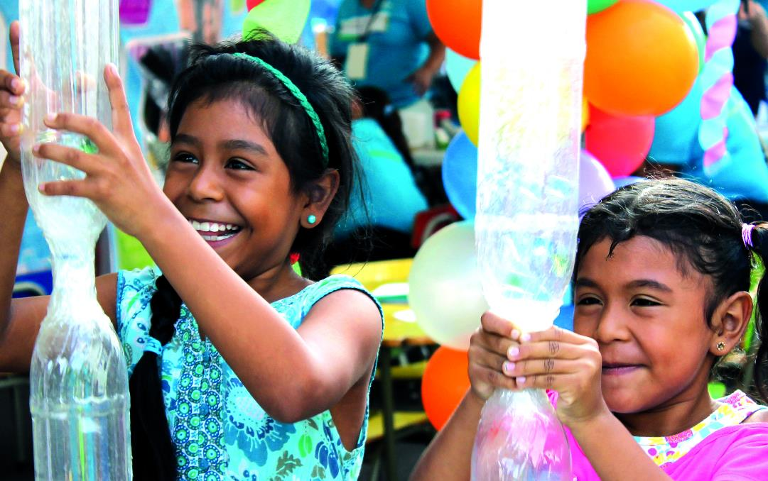
1. Medidas generales de aplicación
y principios Generales

Slide 5
Recomendaciones del Comité al Estado:
LEGISLACIÓN
Asignar recursos humanos, técnicos y financieros para mayor aplicación del Sistema Nacional de Protección Integral.
REVISAR LA NORMATIVA
De procedimientos administrativos y judiciales para garantizar a NNA el acceso a los servicios de protección y a la justicia.
COORDINACIÓN
R7
Que defina el mandato y la función del CONNA e ISNA para una eficaz colaboración y cooperación.
R5
R8
ASIGNACIÓN DE RECURSOS
Establecer un proceso de elaboración de presupuestos con perspectiva de derechos, aumentado las asignaciones en salud y educación.
Capacitar periódicamente a profesionales que trabajan con NNA (policía, fiscales, jueces y funcionarios de fronteras).
POLÍTICA Y ESTRATEGIAS INTEGRALES
R6
Aprobar planes de acción locales en coherencia con la PNPNA con los recursos suficientes.

Slide 6
Recomendaciones del Comité al Estado:
ELIMINAR LA DISCRIMINACIÓN
R12
FORTALECER LA PARTICIPACIÓN DE LA SOCIEDAD CIVIL
En las niñas garantizando el acceso a la educación y servicios de salud sexual y reproductiva y en relación con violencia sexual, las uniones civiles y los embarazos en la adolescencia.
En los niños eliminar estereotipos relacionados con la delincuencia, la violencia y los conflictos con la ley.
Reforzar la eliminación de la discriminación hacia niñez indígenas, con discapacidad y LGTBI.
R13
En la planificación, aplicación, seguimiento y evaluación de las políticas, planes y programas relacionados con los derechos de la niñez y adolescencia.
R14
EL INTERÉS SUPERIOR DEL NIÑO
Se debe garantizar su aplicación en todas las dimensiones (judicial, política pública, entre otras).

Slide 7

2. Derechos y
libertades civiles

Slide 8
Recomendaciones del Comité al Estado:
R18
R20
REGISTRO DE NACIMIENTO
DERECHO A LA VIDA
Continuando con los esfuerzos para la inscripción gratuita de nacimientos, cuyo sistema debe estar disponible a nivel local, especialmente, para niñez con discapacidad de las zonas rurales.
Fortalecer la protección a NNA, en particular a los adolescentes, de la estigmatización como “violentos”, y animar a los medios de comunicación a proteger la intimidad de los niños.

Slide 9

3. Violencia contra los niños

Slide 10
Recomendaciones del Comité al Estado:
R23
REFORZAR LA CAPACIDAD TÉCNICA DE LA POLICÍA, FISCALÍA Y PODER JUDICIAL
Aumentando recursos humanos y financieros para las investigaciones de delitos cometidos por las maras contra los niños.
Intensificar el esfuerzo para aplicar el plan de acción nacional para poner fin a la violencia contra los niños y, a la luz de la Alianza Mundial para Acabar con la Violencia Contra los Niños, siga cooperando con el UNICEF y el PNPUD.
R24
ADOPTAR MEDIDAS EN LA POLICIA Y FUERZAS ARMADAS
Para impedir que NNA sean sometidos a torturas, ejecuciones extrajudiciales y desapariciones forzadas.
R25
PROHIBIR LEGALMENTE LOS CASTIVOS CORPORALES
Tipificándolo como delito y a la vez promover formas positivas, no violentas y participativas de crianza y disciplina de los niños.

Slide 11
Recomendaciones del Comité al Estado:
R26
INVESTIGAR CASOS
De maltrato y sancionar a responsables y formular una estrategia integral de prevención de los malos tratos en las familias.
Elaborar protocolos para que personal de salud y fuerzas del orden registren, investiguen y sancione con prontitud los casos de violación sexual y víctimas reciban atención.
Capacitar a jueces, abogados, fiscales y policías sobre la manera de aplicar procedimientos normalizados y sensibles al género y a la edad, y sobre la manera en que los estereotipos de género en el poder judicial afectan negativamente a la aplicación de la ley.

Slide 12
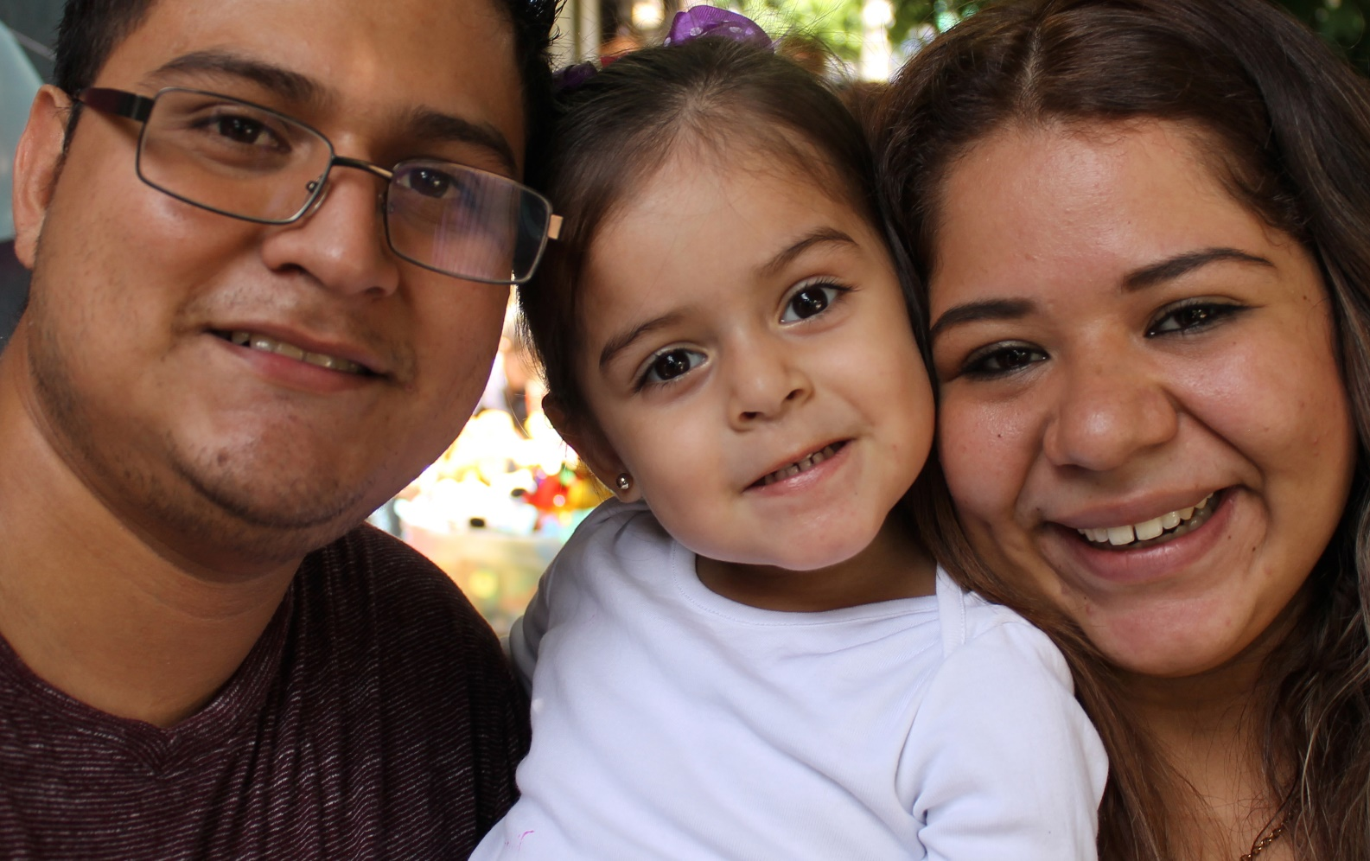
4. Entorno familiar y modalidades alternativas de cuidado

Slide 13
Recomendaciones del Comité al Estado:
R30
SERVICIOS INTEGRALES FAMILIARES
R32
y programas de apoyo y cursos de formación.
Fortalecer la red de guarderías, las Juntas de Protección y los Comités Locales para detectar indicios de abuso y adoptar medidas con prontitud.
Proporcionar apoyo social, psicológico o financiero a las familias afectadas por la migración.
ADOPCIONES
Asignar recursos para el funcionamiento de la autoridad central de adopción y garantizar la coordinación efectiva de las entidades que participan en el proceso de adopción; mejorar la recopilación de datos desglosados y aclare las condiciones necesarias para que las familias de guarda puedan adoptar a un niño.

Slide 14
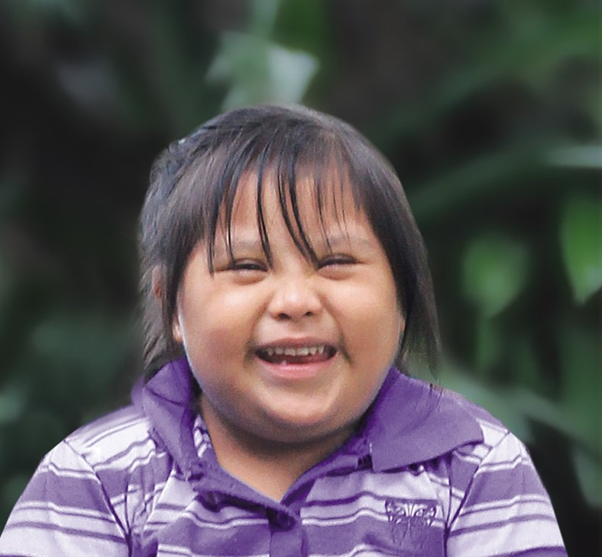
5. Discapacidad, salud básica y bienestar

Slide 15
Recomendaciones del Comité al Estado:
R33
ADOPTAR EL ENFOQUE DE DISCAPACIDAD
R36
GARANTIZAR EL ACCESO
Generalizado de adolescentes de ambos sexos a servicios de salud sexual confidenciales, adecuados a la edad y considerando las cuestiones de género.
Basado en los derechos humanos y asegurar que NNA con discapacidad tengan acceso a la atención de la salud, incluidos los programas de detección e intervención tempranas y a la educación inclusiva.
Sensibilizar a profesionales de la salud y educación, población y familias, para combatir la estigmatización y los prejuicios en la discapacidad.
ENFRENTAR LAS CAUSAS
R37
Fundamentales de la malnutrición infantil, incluidas las privaciones económicas.
R39
PROMOVER LA LACTANCIA MATERNA
Exclusiva en los seis primeros meses de vida.

Slide 16
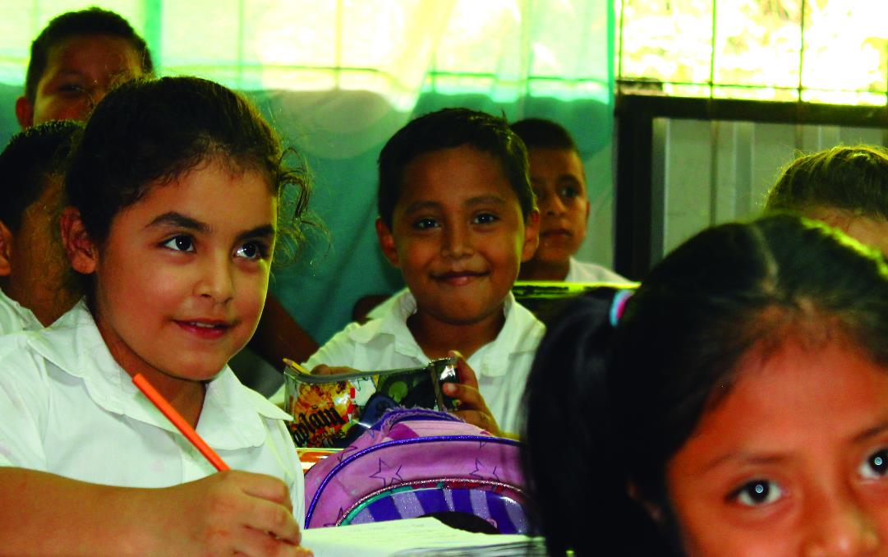
6. Educación, esparcimiento y actividades culturales

Slide 17
Recomendaciones del Comité al Estado:
R43
INVERTIR EN MEDIDAS EDUCATIVAS
R44
AUMENTAR EL ACCESO A SERVICIOS
De atención en la primera infancia para niñez menor de 2 años y a educación preescolar para niñez menor de 6 años.
Flexibles que permitan que NNA en situación de migración o desplazamiento interno continúen sus estudios.
R45
REDOBLAR ESFUERZOS
Por crear en las comunidades más lugares públicos seguros para que los niños puedan realizar actividades deportivas, culturales, de esparcimiento y de recreo.

Slide 18

7. Medidas especiales de protección

Slide 19
Recomendaciones del Comité al Estado:
R50
TRATA DE PERSONAS
R51
ADMINISTRACIÓN DE JUSTICIA JUVENIL
Revisar la Ley Especial para incluir una definición de “trata de personas y de niños” compatible con el derecho internacional, y modifique la Política y el mandato del Consejo Nacional contra la Trata de Personas para que sea incluyente de NNA menores de 18 años.
Adoptar las medidas necesarias para contar con un sistema especializado de justicia penal juvenil de conformidad con la ley, que abarque medidas no privativas de la libertad y velar para que la reclusión sea el último recurso y por el período más breve posible.
R52
NIÑEZ VICTIMAS Y TESTIGO DE DELITOS
R56
AUMENTAR RECURSOS
Reforzar la protección la identidad de niñez víctimas y testigos que participan en los procesos judiciales y se creen centros locales de atención a las víctimas adecuados a niñez y adolescencia.
Humanos, técnicos y financieros de la Comisión Nacional para la Búsqueda de la Niñez Desaparecida durante el Conflicto Armado Interno, para investigar casos.

Slide 20
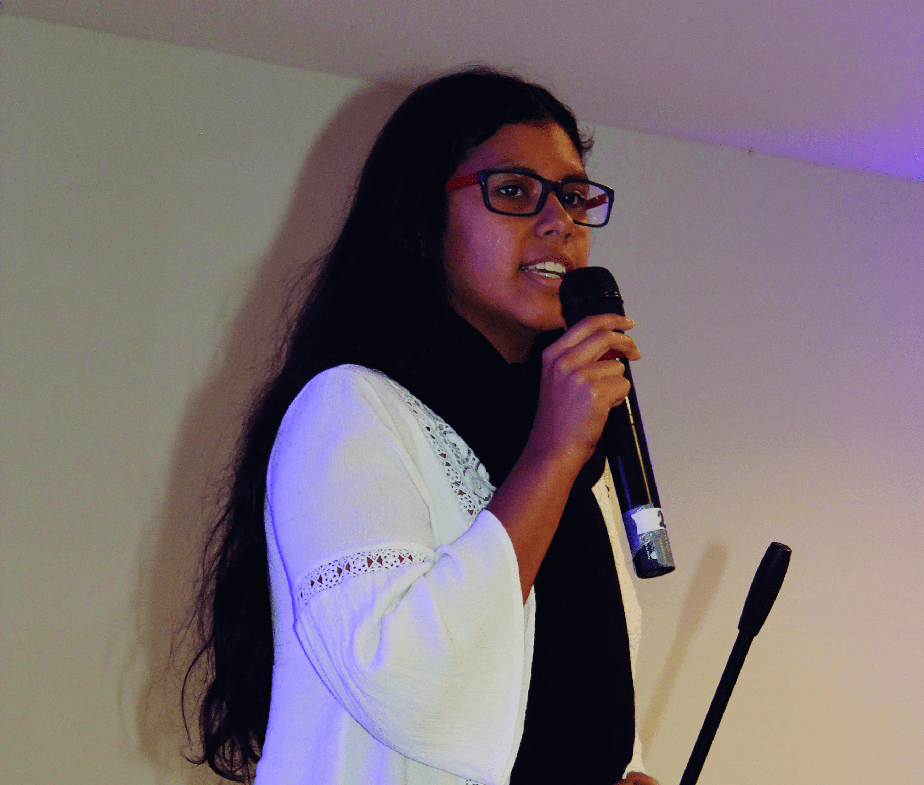
8. Ratificación de los instrumentos internacionales de derechos

Slide 21
Recomendaciones del Comité al Estado:
R60
ESTABLECER UN MECANISMO
R57
RATIFICAR
Permanente para presentación y seguimiento de informes para:
La Convención Internacional para la Protección de Todas las Personas contra las Desapariciones Forzadas; El Protocolo Facultativo de la Convención contra la Tortura y Otros Tratos o Penas Crueles, Inhumanos o Degradantes; El Protocolo Facultativo de la Convención sobre la Eliminación de Todas las Formas de Discriminación contra la Mujer.
Coordinar y elaborar informes dirigidos a los mecanismos internacionales y regionales de derechos humanos y de colaborar con estos.
Coordinar y vigilar el seguimiento a las obligaciones emanadas de tratados (recomendaciones y decisiones) y trasladarlos a la práctica.
Este mecanismo debe contar con el apoyo adecuado y permanente de personal especialmente dedicado a ella y con la capacidad de consultar sistemáticamente con la institución nacional de derechos humanos y la sociedad.
R59
VELAR
Velar para que las recomendaciones de este informe se lleven plenamente a la práctica.

Slide 22
